Slide 1

BIL Barberz
Készítette: Morvai Letícia, Baranyi András, Dávid Ivonn
Elérhetőség:
morvai.leticia-2018@keri.mako.hu
baranyi.andras-2018@keri.mako.hu
david.doraivonn-2018@keri.mako.hu

Slide 2
Szoftver Célja
Lehetővé tegye az időpontfoglalást, a nyereményjátékban való részvételt, valamint a webshopban történő vásárlást a felhasználók számára, ezzel egyszerűsítve és javítva az ügyfélélményt.

Slide 3



Tervezés
Projektmenedzsment
Csoportmunka

Slide 4





Adatok Gyűjtése
Képszerkesztés
Képkompresszió
Jogtiszta képek

Slide 5
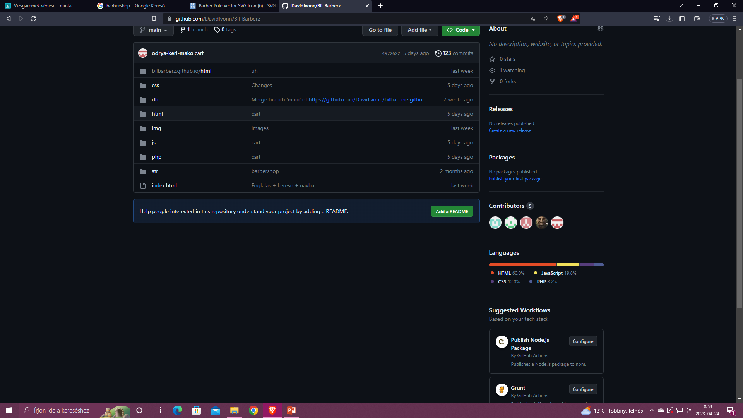

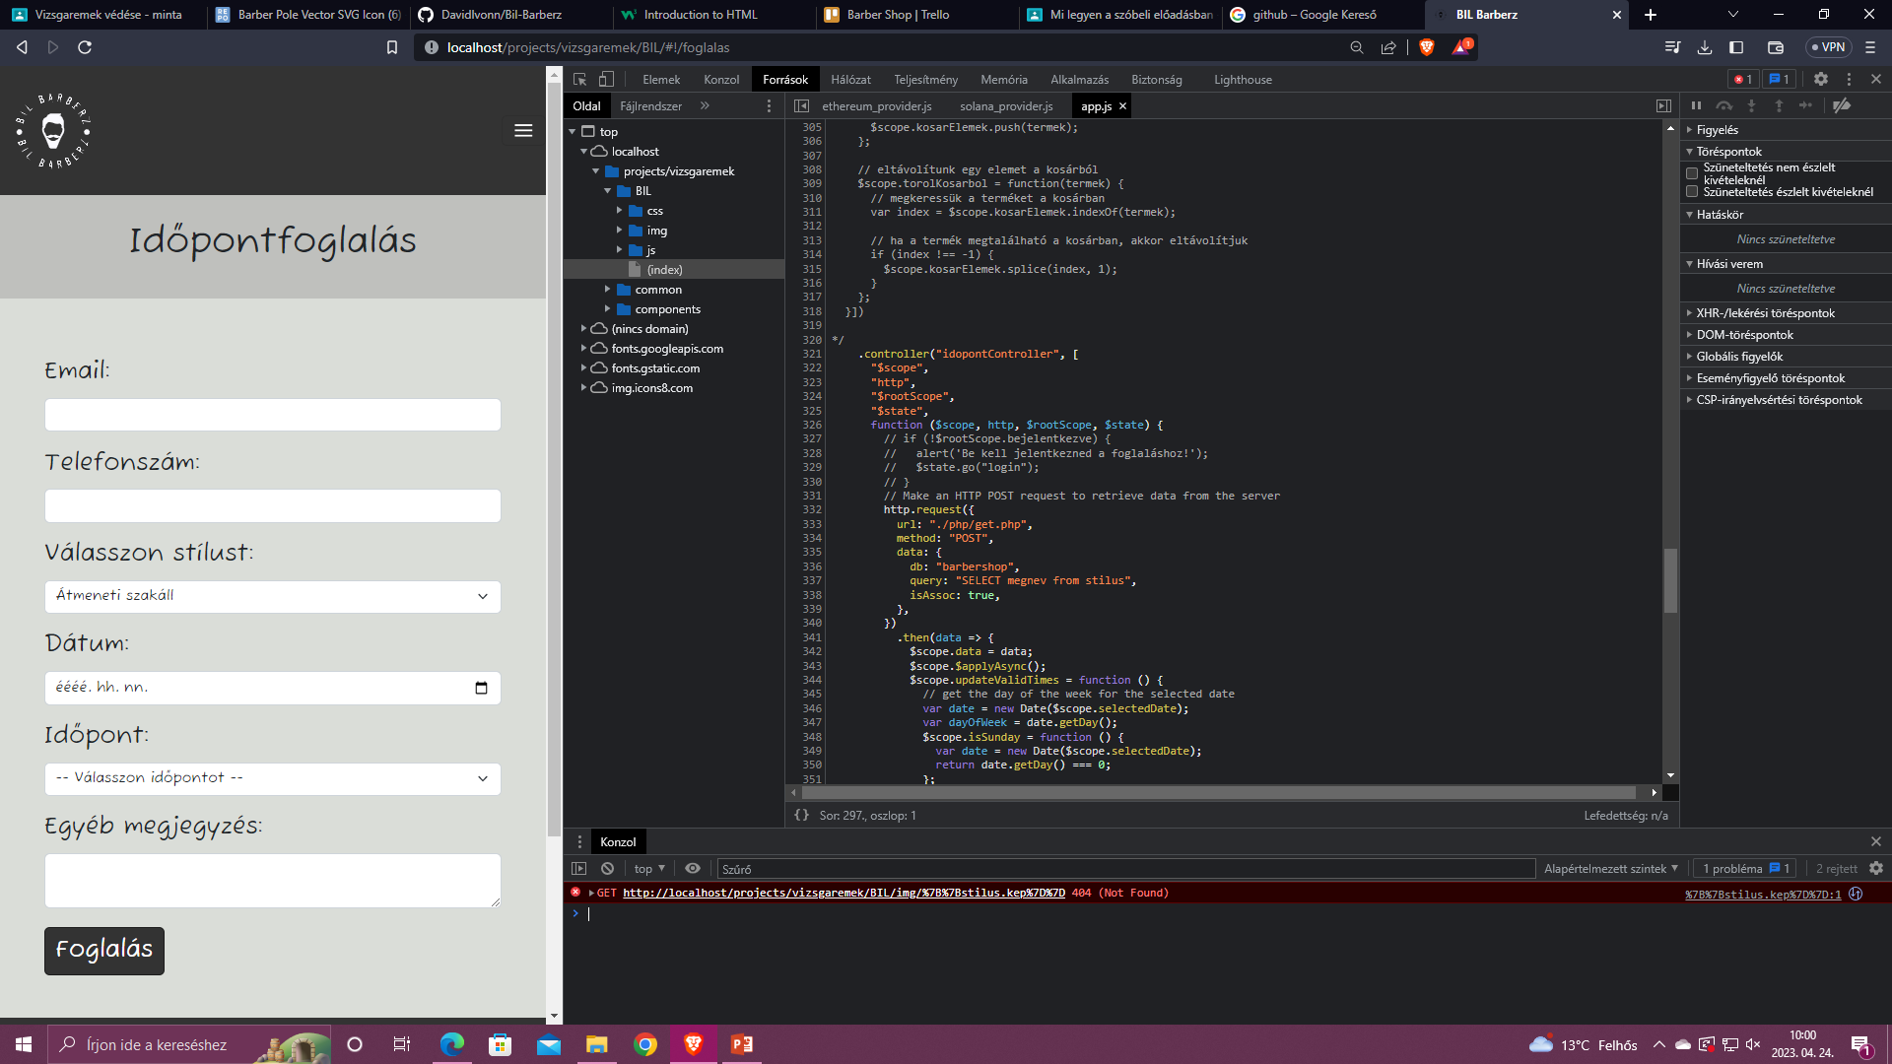


Program
Backend:
Adatbázis:
Frontend:

Slide 6
Program Funkciói
Regisztráció
Belépés
Időpontfoglalás
Rendelés
Termék keresése
Nyereményjáték

Slide 7
Program Működése
Összességében a Barbershop oldal egy olyan integrált platform, amely a fodrászati szolgáltatások mellett lehetővé teszi a felhasználók számára a vásárlást, a nyereményjátékban való részvételt és az időpontfoglalást is, mindez az oldalra történő bejelentkezés révén érhető el.

Slide 8
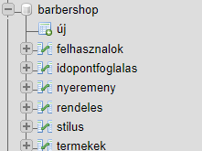
Adatbázis
Adatbázis neve: barbershop
6 tábla
Az adatbázis működése során ezek a táblák interakcióba lépnek egymással, lehetővé téve az egyszerű és hatékony adatkezelést

Slide 9
Munkamegosztás
Morvai Letícia
Baranyi András
Dávid Ivonn
Frontend:
Frontend:
Frontend:
Design tervezése
Figma
Trello
Regisztráció
Bejelentkezés
Időpontfoglalás
Kosár
Design tervezése
Figma
Trello
Nyereményjáték
Design tervezése
Figma
Trello
Árlista
Termékek
Rólunk
Controller:
Nyereményjáték
Controller:
Controller:
Termékek
Stílusok
Regisztráció
Bejelentkezés
Időpontfoglalás

Slide 10




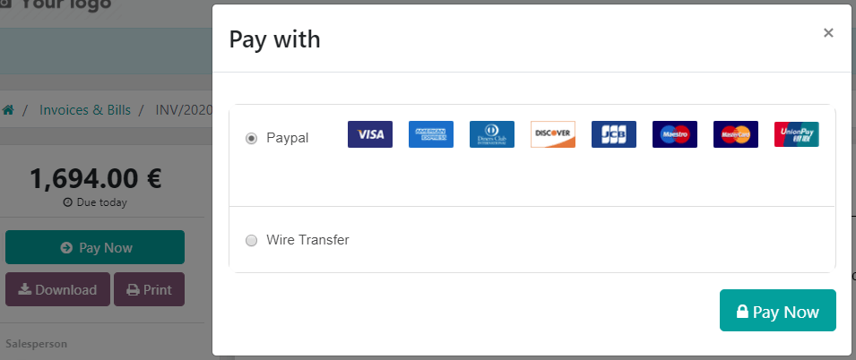
Jövőbeli fejlesztések
Tovább terjeszkedni a szociális közösségen
Mobil alkalmazás
Online fizetés

Slide 11
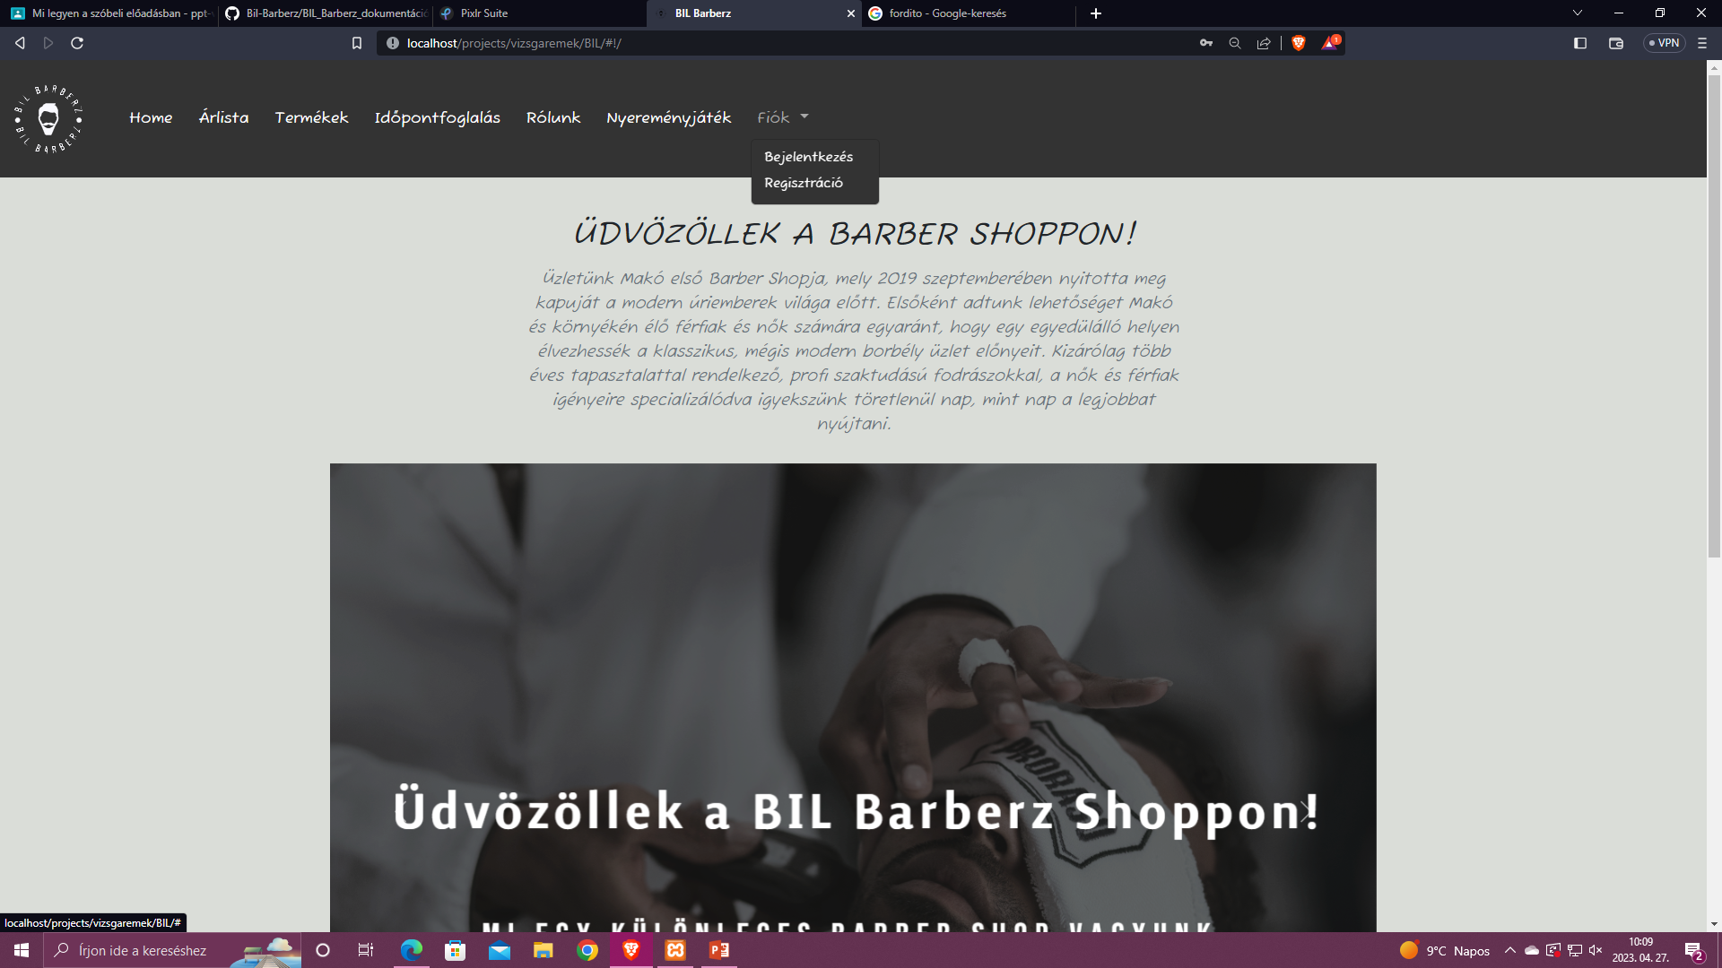
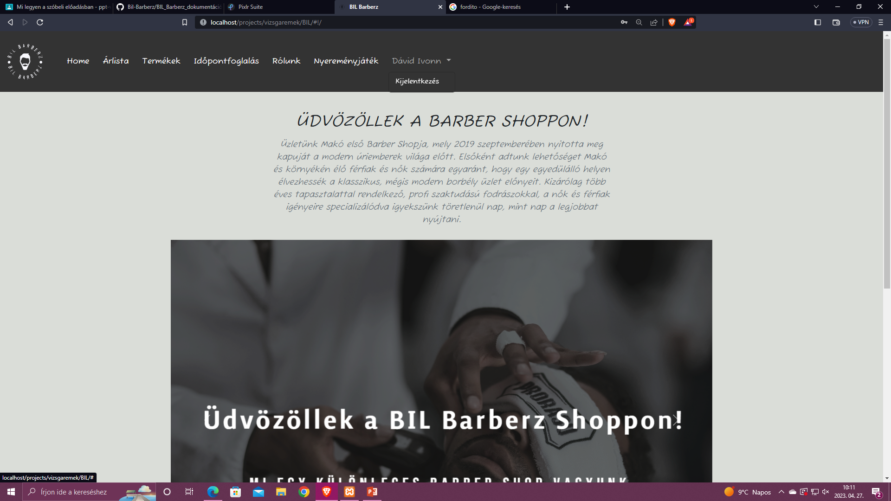
user interface
It works based on login

Slide 12
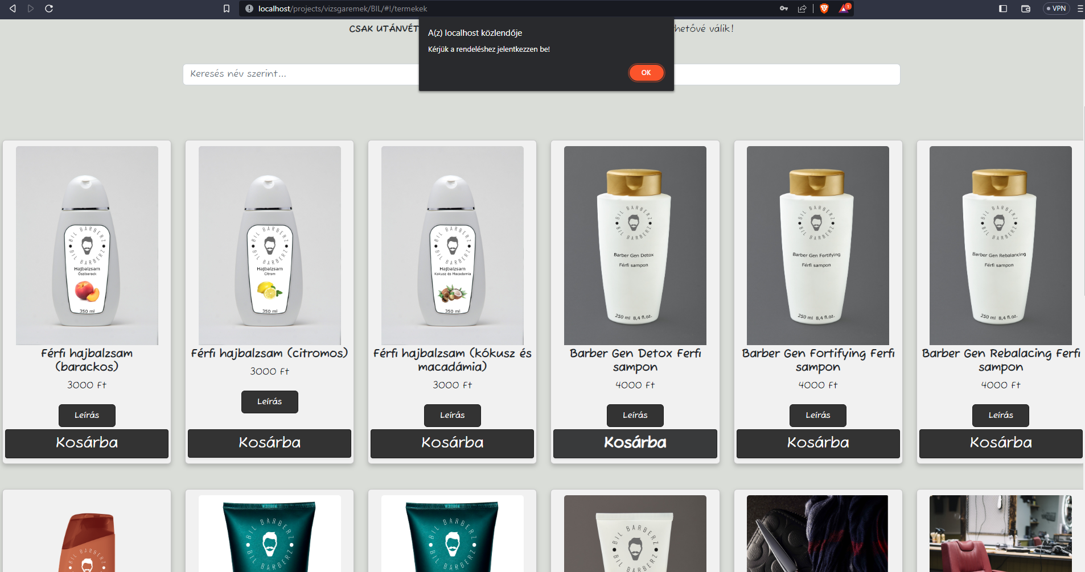
Which only work based on login

Slide 13
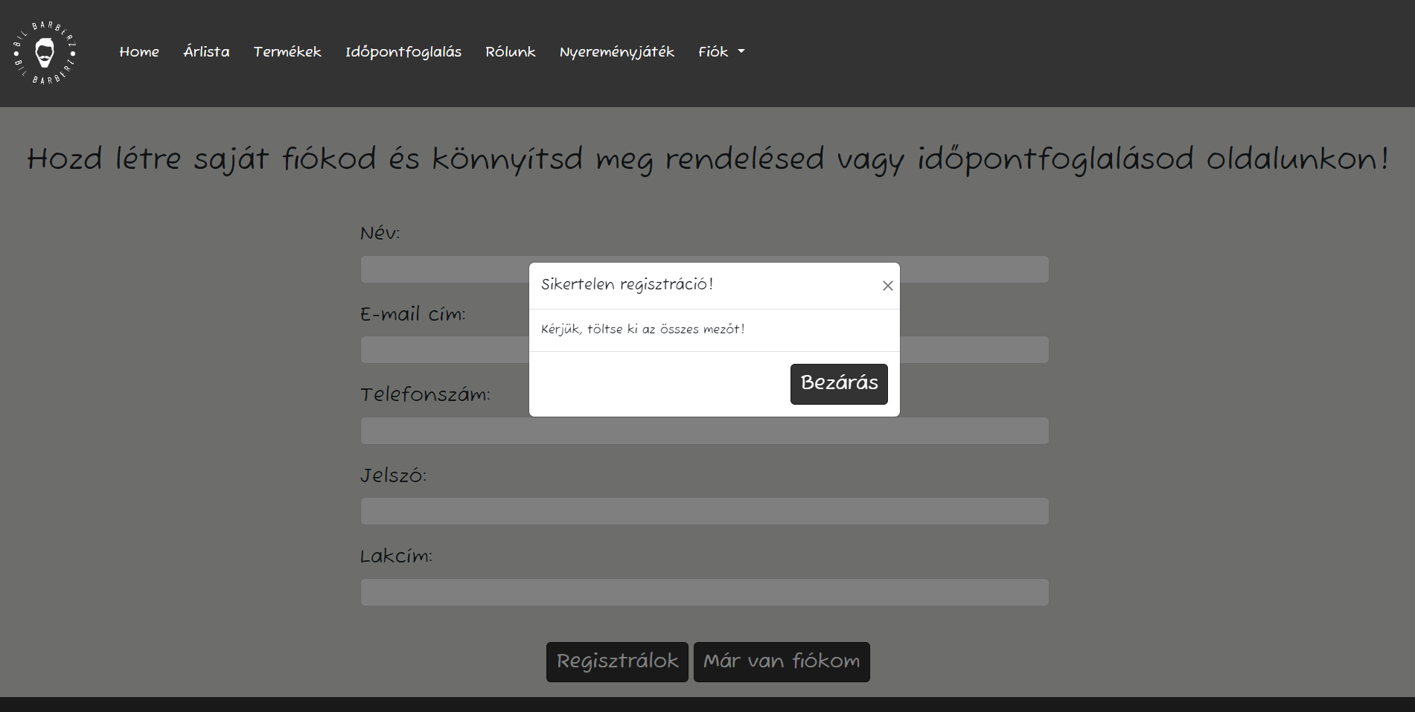
Register
If we leave the fields empty, we will receive an error message

Slide 14
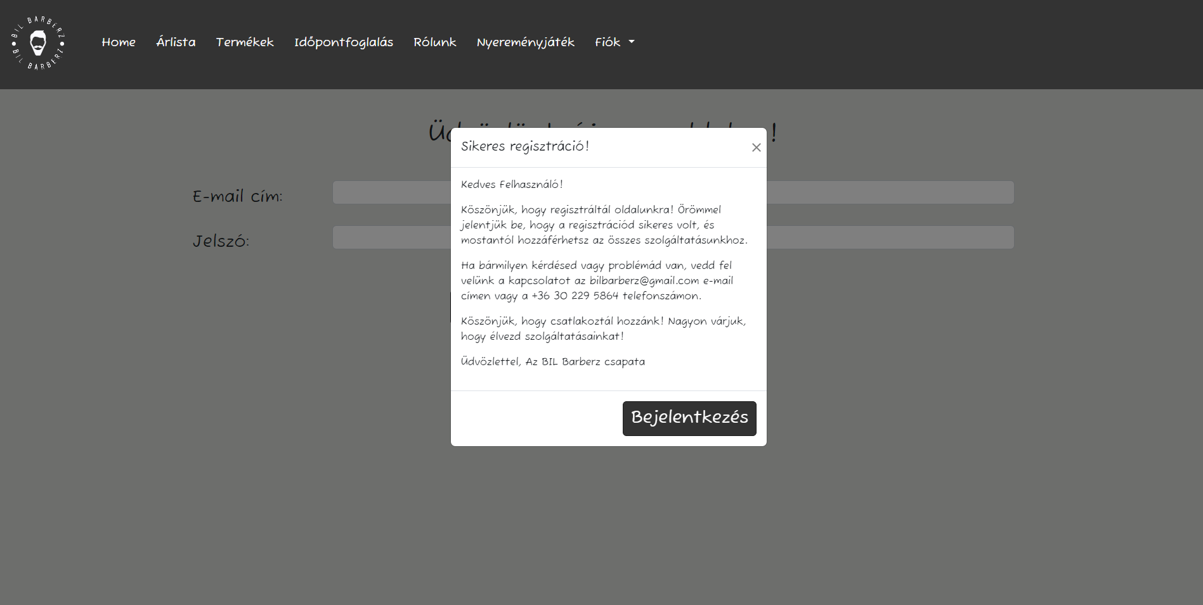
Register

Slide 15
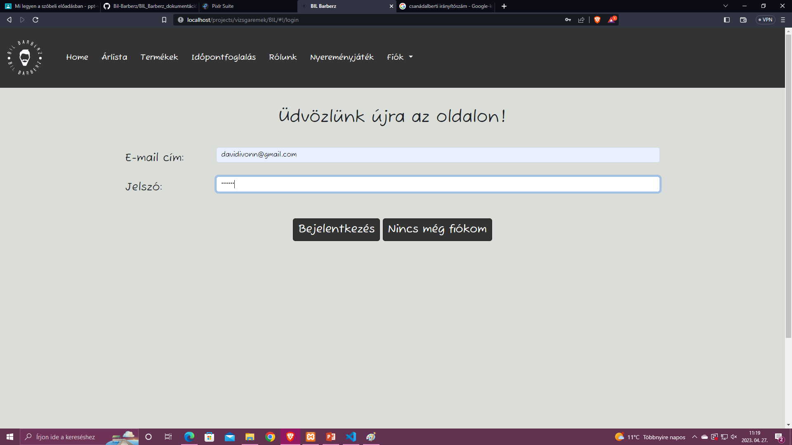
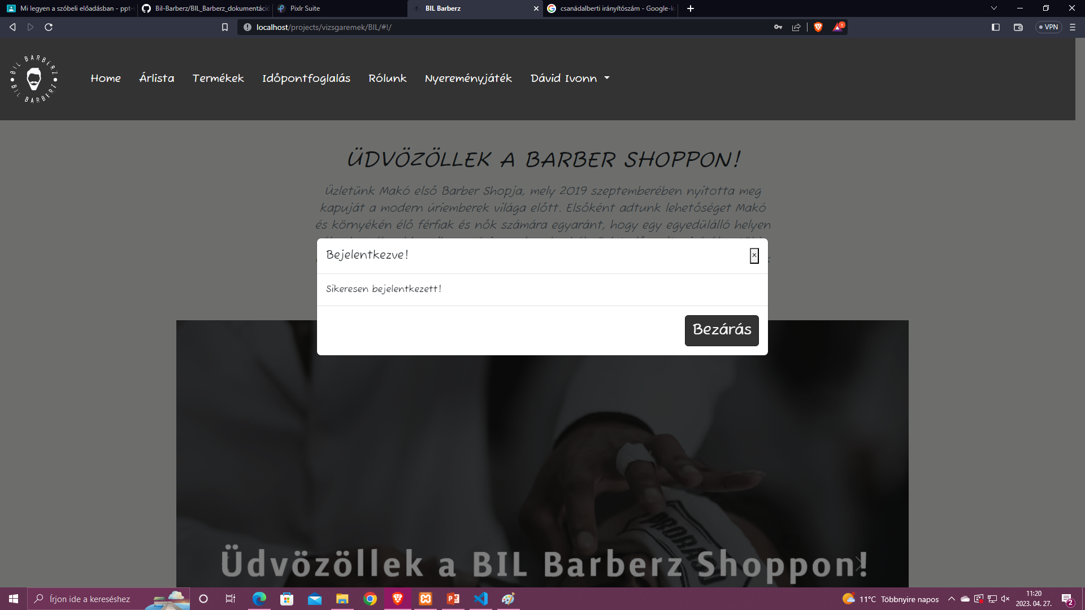
Login

Slide 16
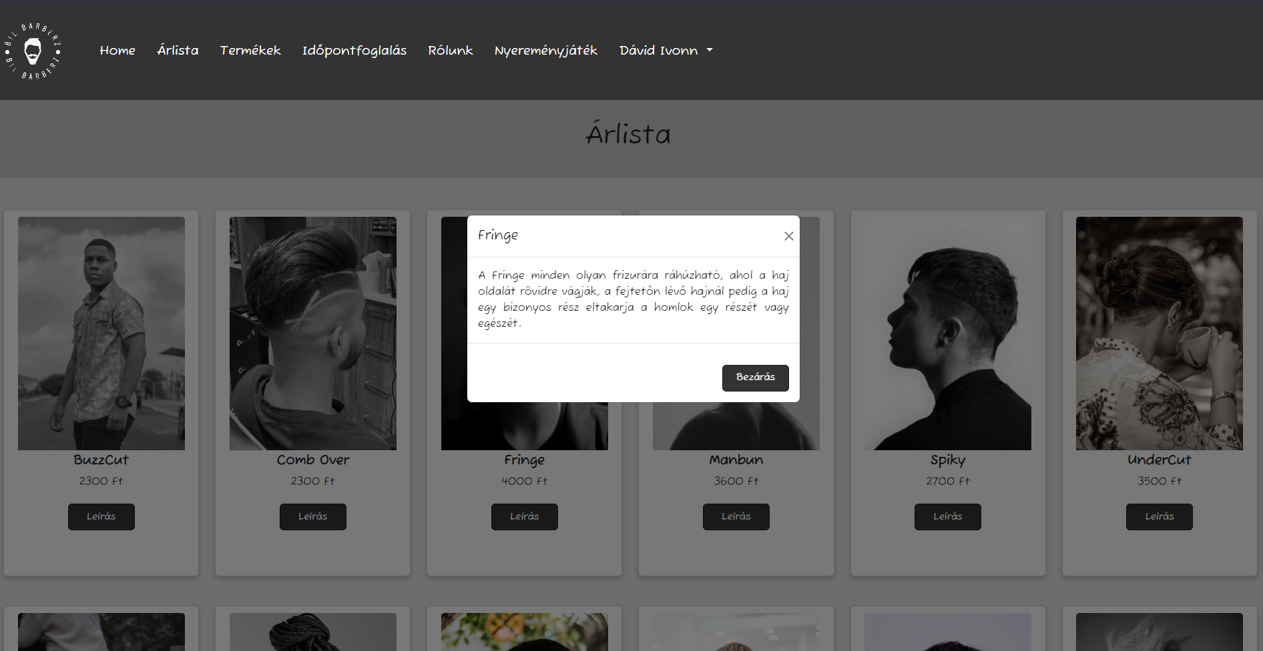
Price List with modal

Slide 17
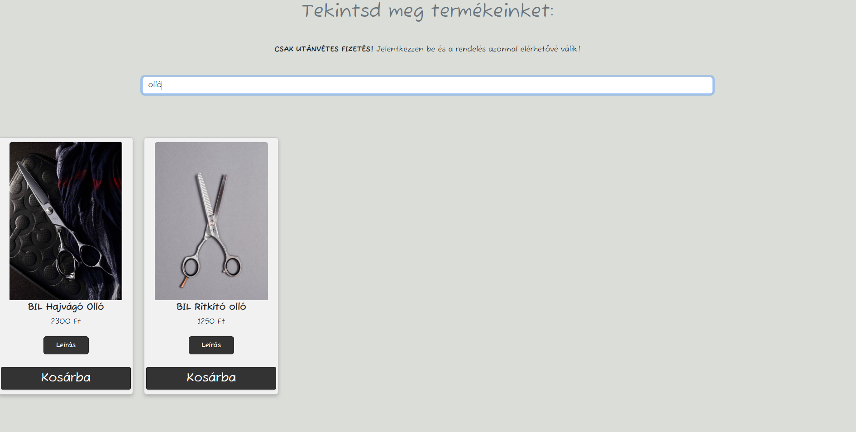
Products Functions
Search by name

Slide 18
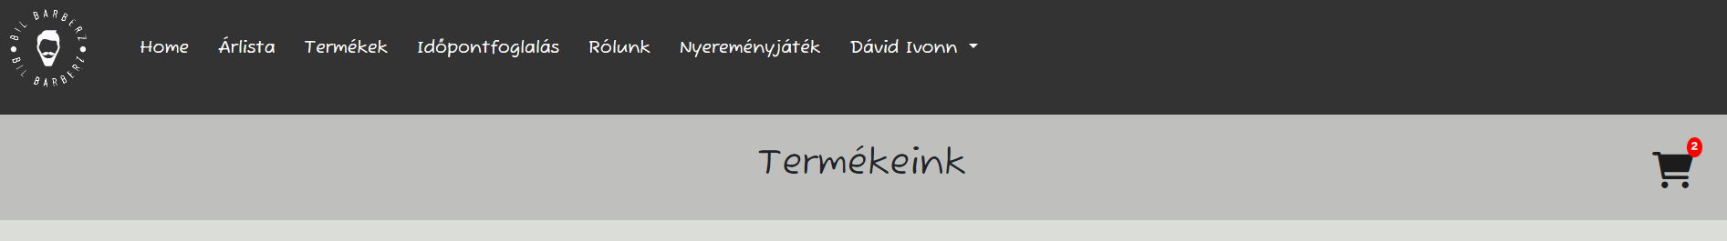
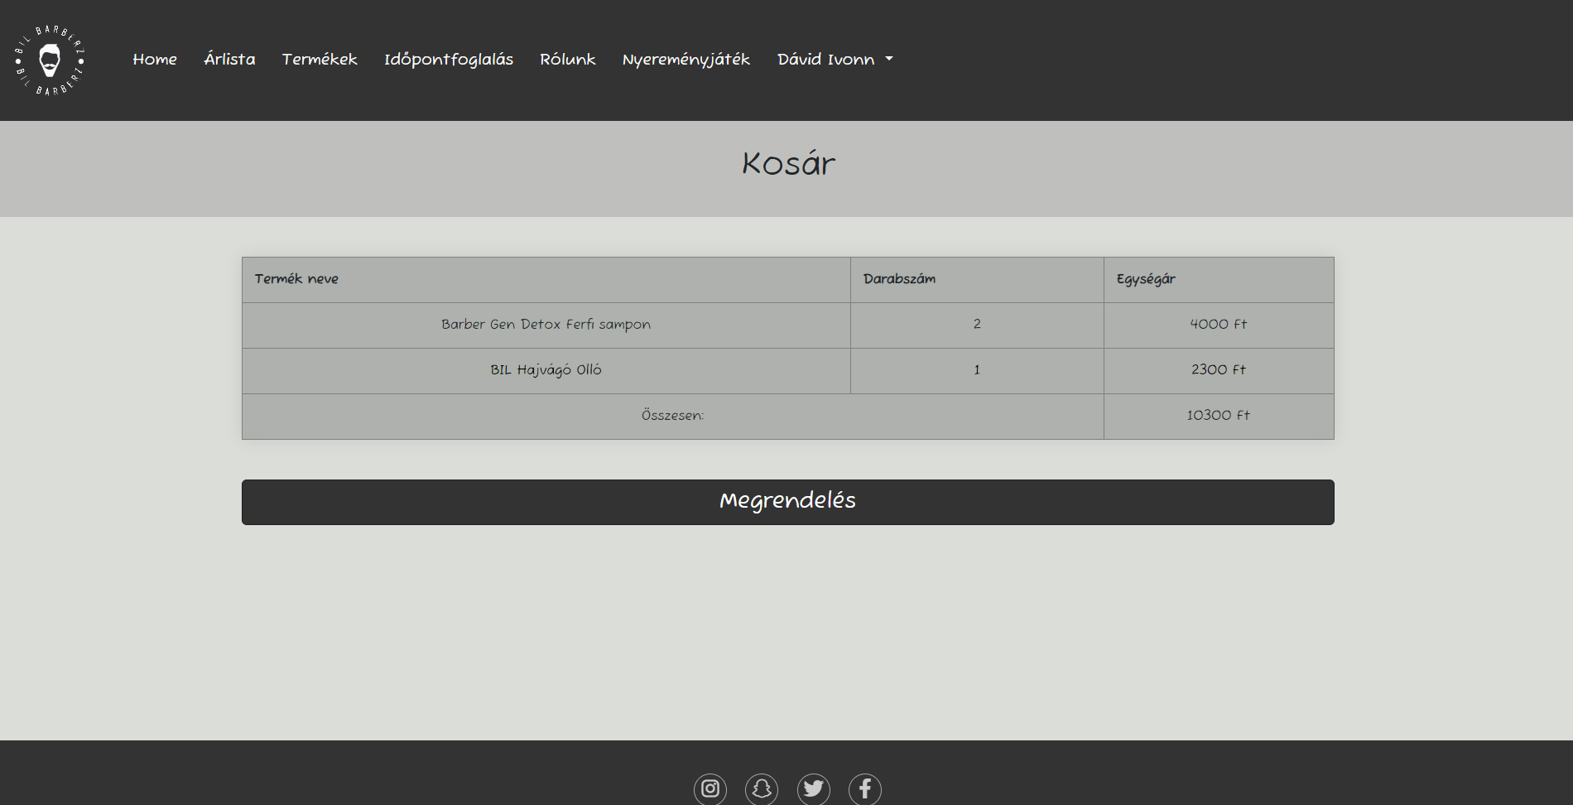
Cart
Products Functions

Slide 19
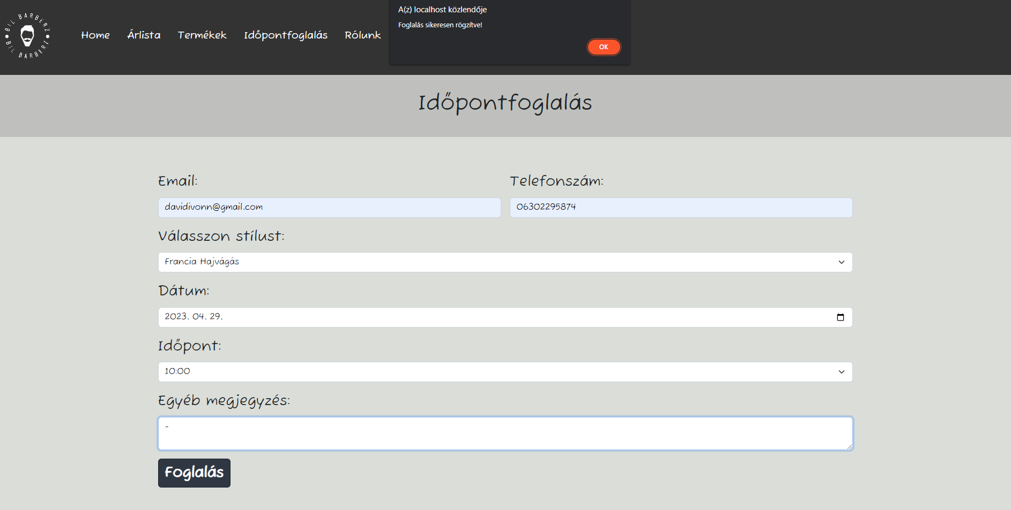
Book an appointment

Slide 20
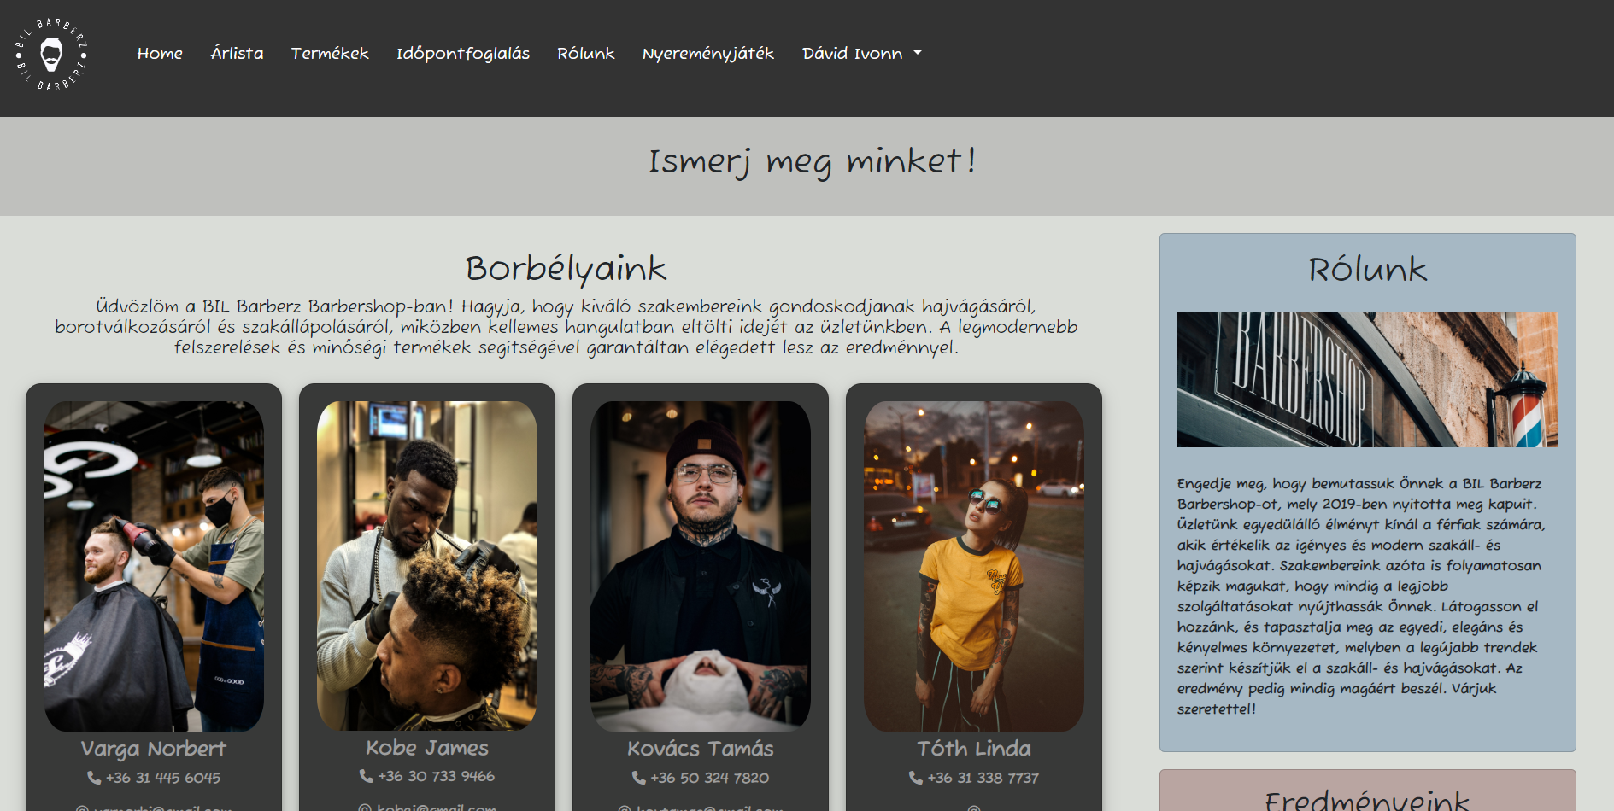
Presentation of our barbers and our results
About us

Slide 21
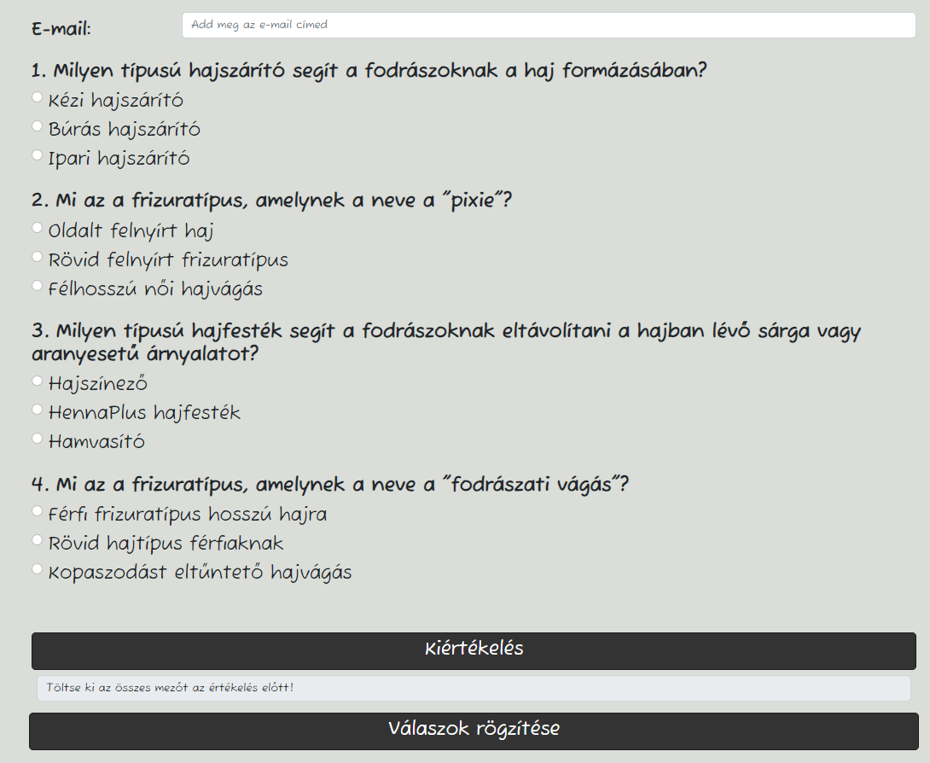
Prize draw
You can play with an email address
You have to answer 4 questions
If your answers are correct, we will store them

Slide 22
Köszönjük a figyelmet!

